Slide 1


MANEJO DEL MODELO
ENTIDAD RELACION
BASE DE DATOS I
DOCENTE : IGN. WILLIAM ROODY BARRA PAREDES
ESTUDIANTE : AARON PATZI POMA
10 de Septiembre de 2022

Slide 2
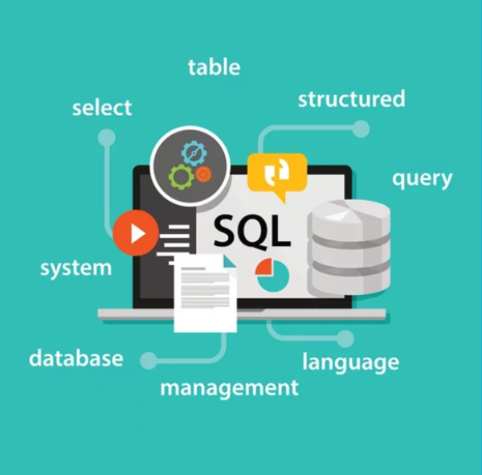
MANEJO DE CONCEPTOS
1. ¿ QUE SON LAS BASES DE DATOS ?
Una base de datos es una recopilación organizada de información o datos estructurados, que normalmente se almacena de forma electrónica en un sistema informático.
2. ¿ A QUE SE FERIERE CUANDO SE HABLA DE BASE DE DATOS RELACIONALES ?
Una base de datos relacional es un conjunto de tablas que contienen datos provistos en categorías predefinidas. Cada tabla (que a veces se llaman 'relación') contiene una o más categorías de datos en columnas. Cada fila contiene una instancia única de datos para las categorías definidas por las columnas.

Slide 3

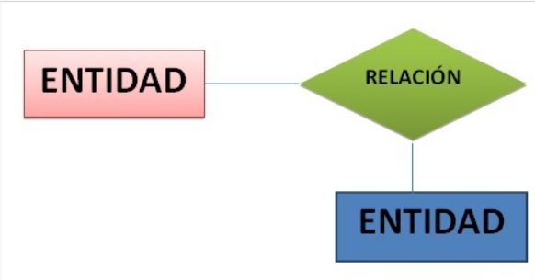
MANEJO DE CONCEPTOS
3. ¿ QUE ES EL MODELO ENTIDAD RELACION ?
Es una herramienta que permite representar de manera simplificada los componentes que participan en un proceso de negocio y el modo en el que estos se relacionan entre sí.

Slide 4




4. CUALES SON LAS FIGURAS QUE REPRESENTAN A UN DIAGRAMA ENTIDAD RELACION
Esta es una característica que sobre sale de las demás es el primary key se refiere que en una entidad no puede ver mas de una es única .
Es una característica de interés o un hecho sobre una entidad o sobre una relación. Los atributos representan las propiedades básicas de las entidades y de las relaciones. Toda la información extensiva es portada por los atributos.
Entidad cualquier tipo de objeto o concepto sobre el que se recoge información: cosa, persona, concepto abstracto o suceso.
Es una correspondencia o asociación entre dos o más entidades. Cada relación tiene un nombre que describe su función. Las relaciones se representan gráficamente mediante rombos y su nombre aparece en el interior.

Slide 5
5.¿ QUE ES SQL SERVER Y QUE ES SQL SERVER MANAGEMENT STUDIO ?
SQL Server es un sistema de gestión de base de datos relacional desarrollado como un producto de software con la función principal de almacenar y recuperar datos según lo solicitado por otras aplicaciones.
SQL Server Management Studio (SSMS para abreviar) es un entorno de desarrollo integrado para administrar cualquier infraestructura SQL. Se utiliza para acceder, administrar, configurar y desarrollar todos los componentes de SQL server y SQL Database.

Slide 6
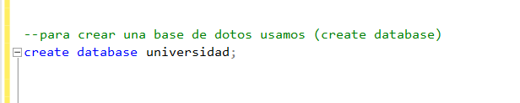

6. COMO SE CREA UNA BASE DE DATOS
Para crear una base de datos vamos a ingresar el comando ( créate database) y seguido el nombre que vamos a proporcionar a nuestra base de datos.
7. PARA QUE SIRVE EL COMANDO USE
El comando USE se utiliza para designar una base externa como base de datos actual, en otras palabras, los comandos que vamos a ordenar ejecutarse será en la tabla escogida con USE.

Slide 7
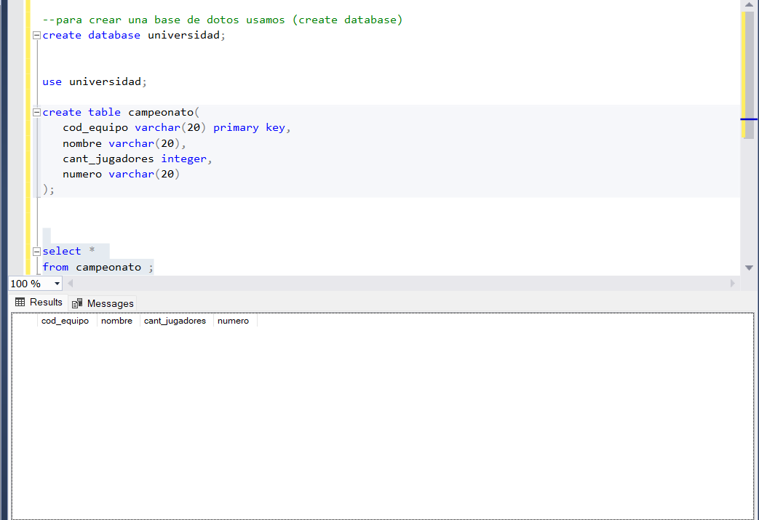
8. CREA UNA TABLA CUALQUIERA CON 3 COLUMNAS Y SU PRIMARY KEY
Usamos este comando(CREATE TABLE) y seguidamente la cantidad de columnas según los datos que se requiera.

Slide 8
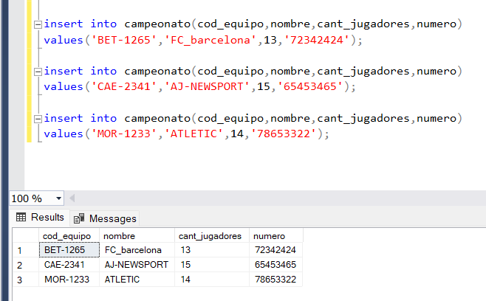
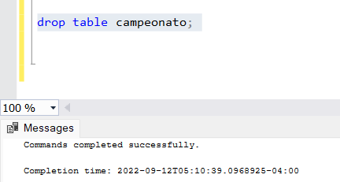
9. INSERTE 3 REGISTROS A LA TABLA CREADA ANTERIORMENTE
Usamos los comandos(INSERT INTO y VALUES) para poder crear registros en nuestra nueva tabla.
10. COMO SE ELIMINA UNA TABLA
Para poder eliminar nuestra tabla
Usaremos el comando (DROP TABLE nombre de la tabla;) y se eliminara la tabla creada.

Slide 9
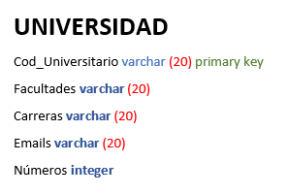
11. CREAR UN DISEÑO PARA UNA UNIVERSIDAD
PARTE PRACTICA

Slide 10
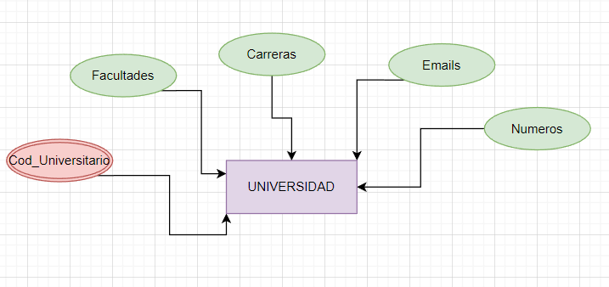
12. CREA EL DIAGRAMA ENTIDAD RELACION E-R PARA EL EJERCICIO ANTERIOR

Slide 11
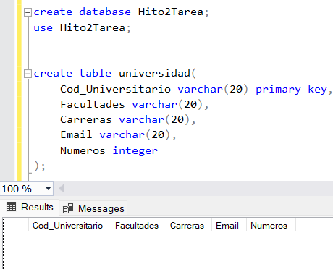
13. CREA LA TABLA UNIVERSIDAD EN BASE AL DISEÑO ANTERIOR

Slide 12
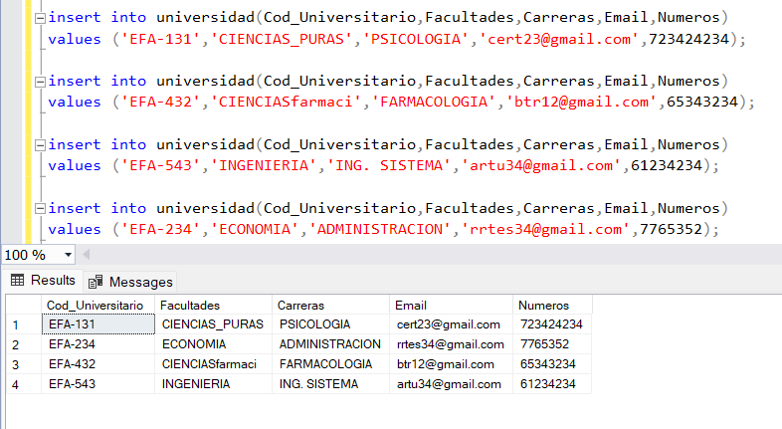
14. AGREGA 4 REGISTROS A LA TABLA CREADA ANTERIORMENTE

Slide 13
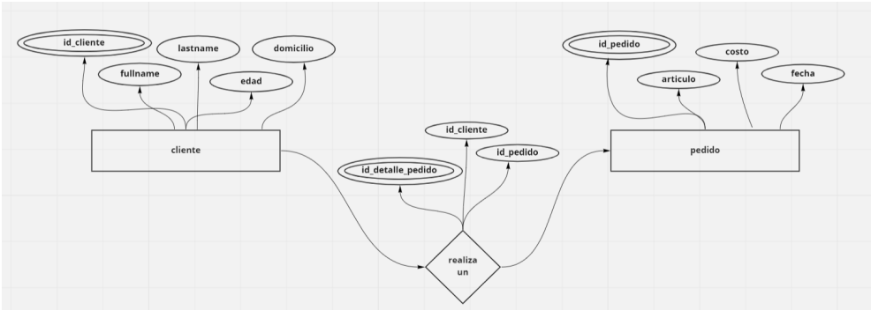
15.CREAR LAS TABLAS Y 2 REGISTROS PARA CADA TABLA PARA EL SIGUIENTE MODELO ER

Slide 14
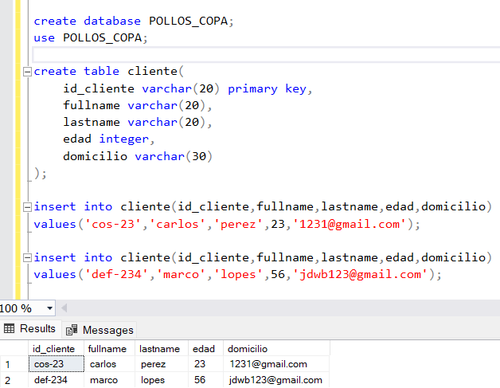
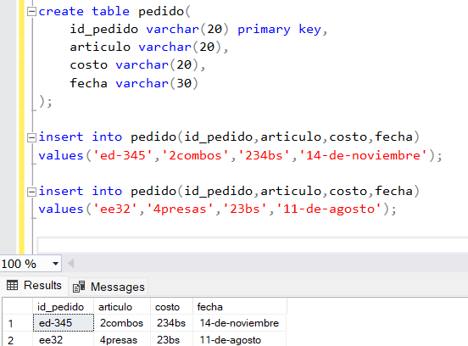
15.CREAR LAS TABLAS Y 2 REGISTROS PARA CADA TABLA PARA EL SIGUIENTE MODELO ER
Aquí tenemos 2 tablas con dos registros cada usando el comando
Inserte into ejemplo(ejemplo)
Values(ejemplo);

Slide 15

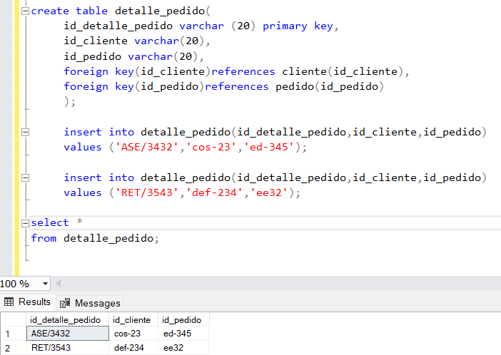
15.CREAR LAS TABLAS Y 2 REGISTROS PARA CADA TABLA PARA EL SIGUIENTE MODELO ER

Slide 16
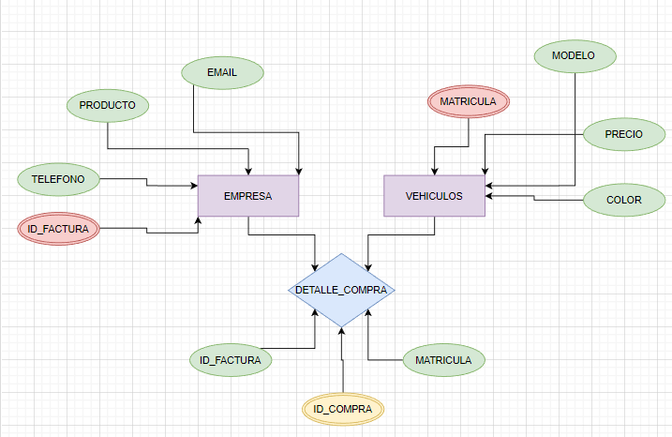
16. .Crear el modelo entidad relación ER y su código SQL.

Slide 17
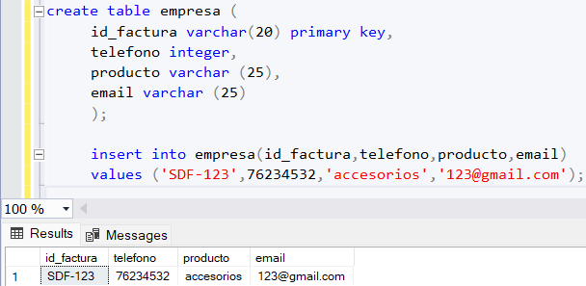
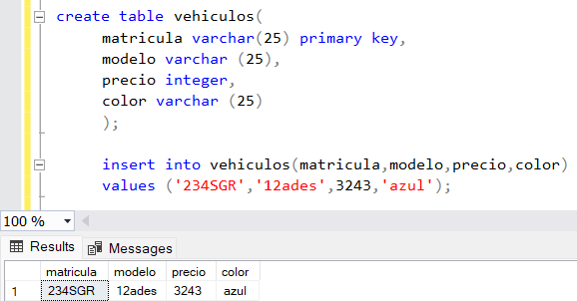
16. .Crear el modelo entidad relación ER y su código SQL.
TABLA PARA EMPRESA
TABLA PARA VEHICULOS

Slide 18
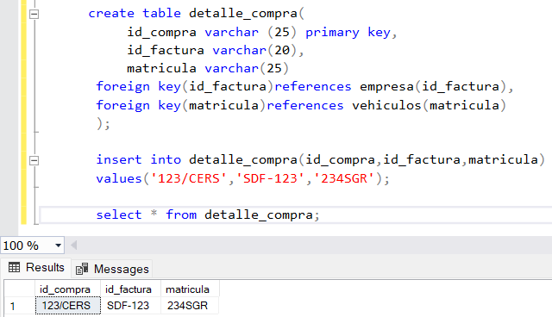
16. .Crear el modelo entidad relación ER y su código SQL.
ESTA LA TABLA RELACION
QUE UNE A AMBAS TABLAS
ES LA TABLA DETALLE COMPRA

Slide 19
GRACIAS POR SU ATENCION

